Slide 1
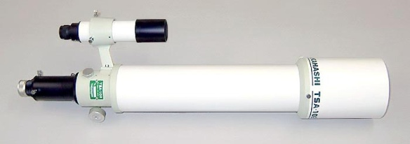
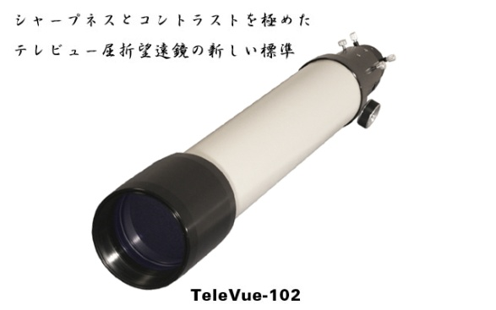
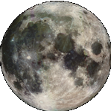
南極40cm赤外線望遠鏡に同架する小型望遠鏡(案)
2010.2.5 沖田博文
目的
望遠鏡(案)
・惑星スペクトル(Rcバンド)
・オートガイダー
・(広視野ファインダー)
・タカハシTSA-102N
D:102mm f:816mm
重量5.0kg, 27万+α
・TeleVue-102
D:102mm f:880mm
重量4kg, 30万+α
(エクステンダー)
TeleVue 2xパワーメイト
3万+α
カメラ(案)
ビットランBJ-42L
2048x2048, 7.4μm x7.4μm, 16bit, min.Exp.0.03s
重量0.57kg
73万+α
FOV
焦点距離
TSA-102N 31.9’x31.9’
TeleVue-102 29.6’x29.6’
Rc(0.66μm)の回折限界 1.66’’
→ナイキストサンプリング0.83’’
ピクセルサイズを7.4μmとするとf>1835mm
AIRT40+TONIC-II φ29’と同程度
広視野ファインダーとしては視野が狭いか？

